Slide 1

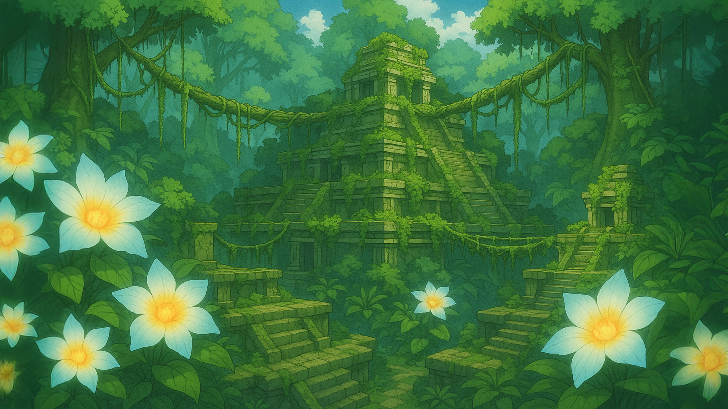





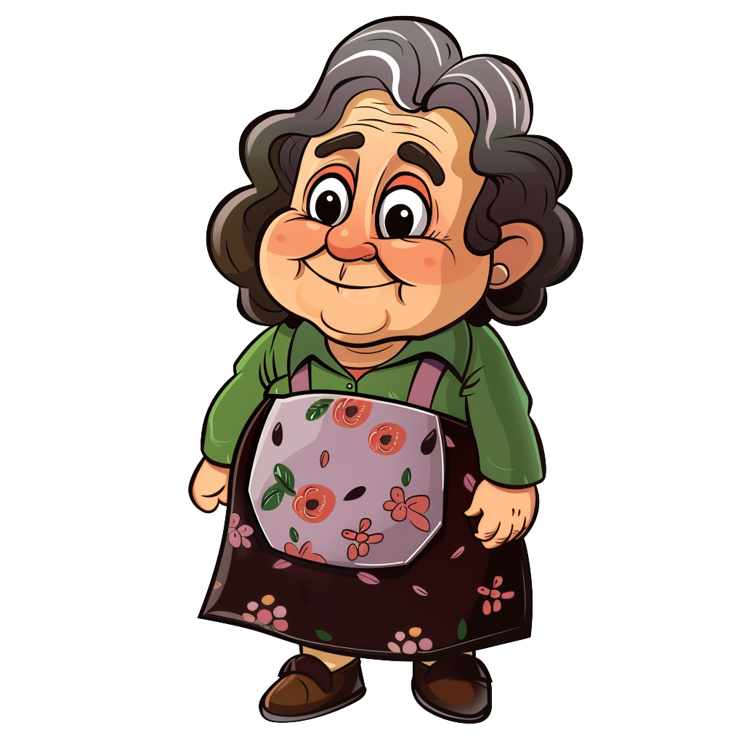



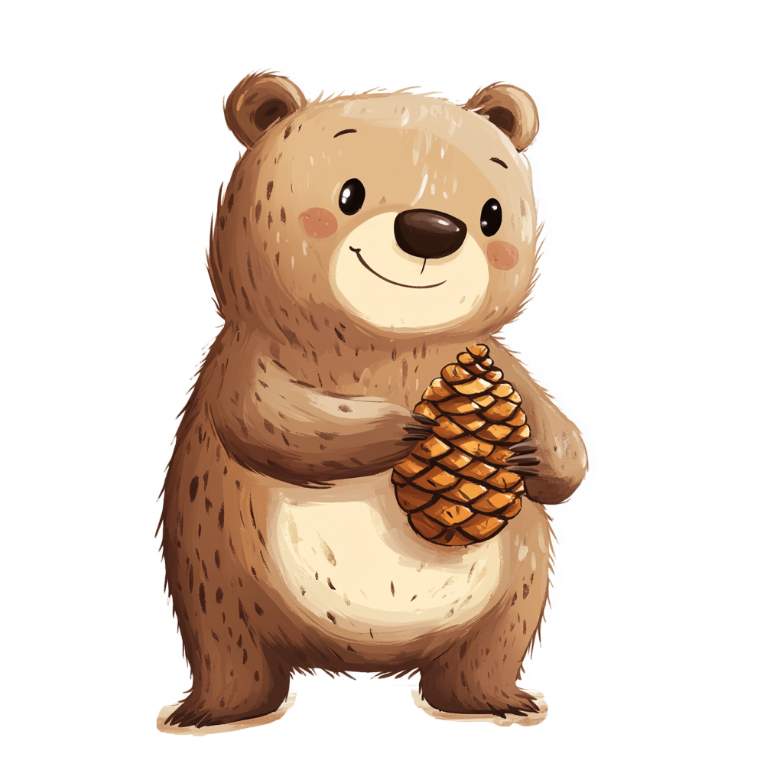



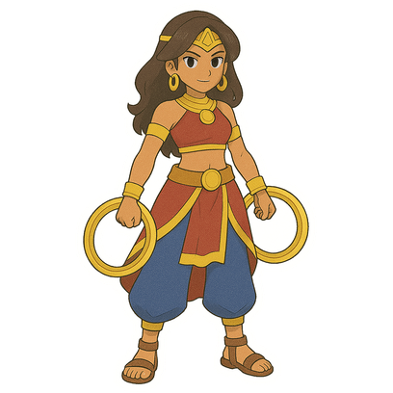











Шка – шка – шка – в лесу спит мишка.
Шу – шу – шу –
первый прибежал
к финишу.
Шки – шки – шки – слышу голос
кукушки.
Шка – шка –
шка –
веселый дедушка.
Шня – шня –
шня –
высокая
башня.
Шу – шу – шу –
починили
крышу.
Шку – шку –
шку –
люблю я
бабушку.
Шке - шке – шке –
снег лежит на
избушке.
Ши – ши – ши –
поточил карандаши.
Туш – туш –
туш – мама купила туш.

